Slide 1

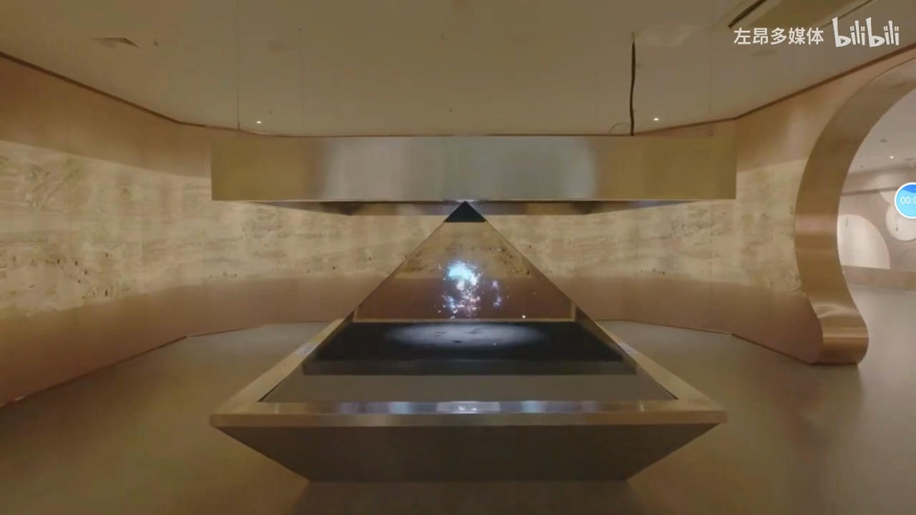
科技风项目计划书
汇报人：小小卢子
日期：20XX.10.17

Slide 2
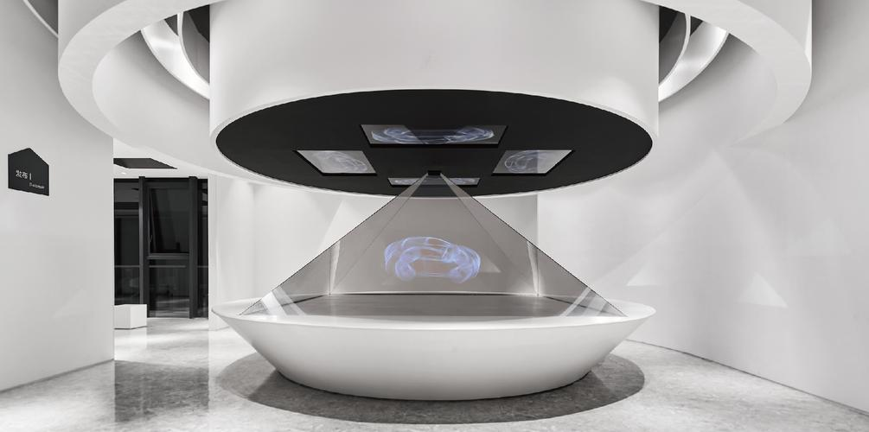

Slide 3
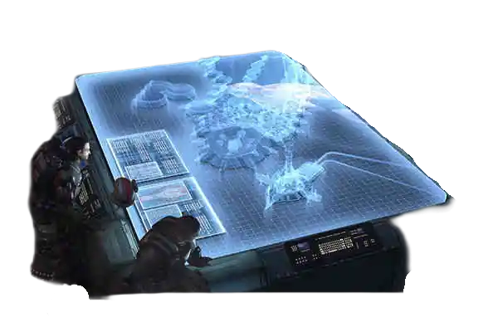
3D全息投影是一种利用干涉和衍射原理记录并再现物体真实的三维图像，是一种观众无需配戴眼镜便可以看到立体的虚拟人物的3D技术。

Slide 4
探秘3D全息影像

Slide 5

工具：各个形状的投影设备
素材：学习群中视频《3D全息投影视频素材》
小组合作，配合视频素材探究投影设备能否实现全息影像的效果？为什么？

Slide 6

1.选择学习群中小组感兴趣的动图，保存至平板相册中
2.学习操作教程
3.小组合作完成，代表分享交流

Slide 7

博物馆
医院
演唱会
试衣间
游戏厅
学校
航空航天
电影院
......

